Slide 1
OPER10500
Gestion des opérations
Introduction

Slide 2







Approche pédagogique
Avant la séance
Durant la séance
Après la séance
  Maîtrise des concepts à la maison
  Consolidation des apprentissages
  Analyse et exercices
  Révision des concepts
L’étudiant regarde les vidéos
L’étudiant lit les chapitres du livre
L’enseignant démontre et explique
L’étudiant participe de façon active
Les étudiants travaillent en équipe
L’étudiant pratique à la maison
Exercices résolus du livre

Slide 3



Carte conceptuelle

Slide 4
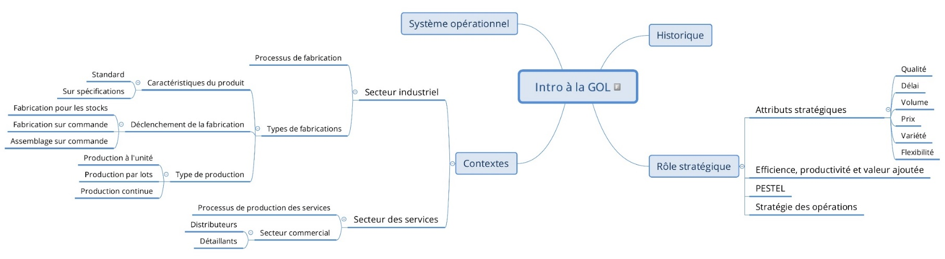
Carte conceptuelle

Slide 5
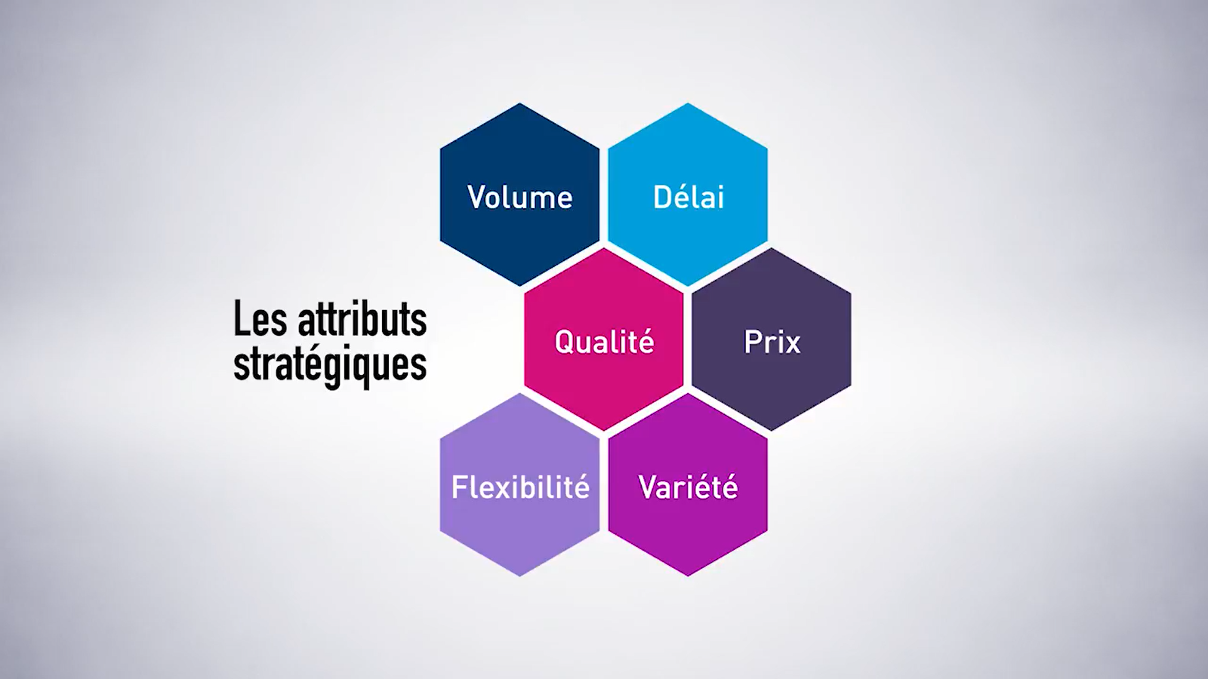
Les attributs stratégiques

Slide 6
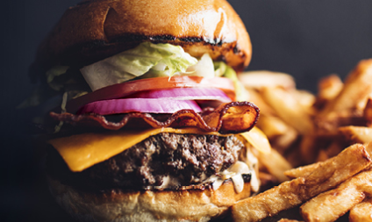

Exemple : La Cage
Consultez le site de La Cage et analysez les 6 attributs stratégiques
Selon vous, quel est l’attribut stratégique principal de La Cage?
Votez à l’aide de Wooclap
https://www.cage.ca/brasserie-sportive-la-cage

Slide 7
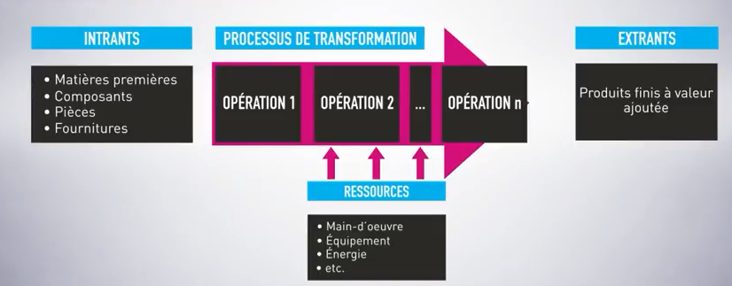
Système opérationnel : Entreprises industrielles

Slide 8
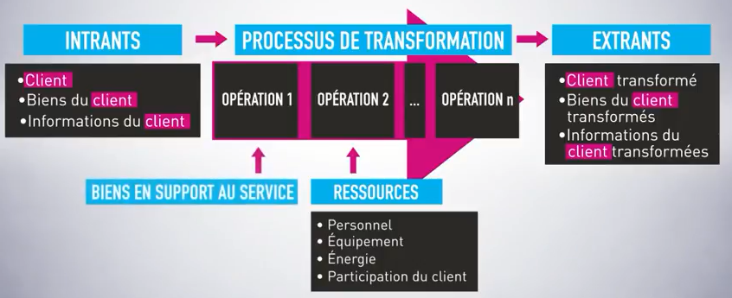
Système opérationnel : Entreprises de services

Slide 9
Caractéristiques d’un bien et d’un service
Bien
Service
Bien tangible
Spécifications concrètes et mesurables
Production distincte de la consommation
Bien stockable
Peu d’interaction avec les clients
Intangibilité
Hétérogénéité
Impossibilité de stocker le service
Caractère «en direct » de la production du service
Participation possible du client à la prestation de service

Slide 10
La Cage
Système opérationnel :
Intrants :
Transformation :
Extrants :
Biens en support au service :
Ressources :
Rétroaction :

Slide 11
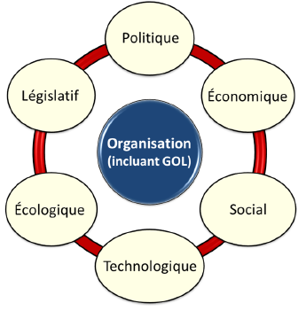
Environnement externe : PESTEL
Politique et législatif :
Économique :
Social :
Technologique :
Écologique :
Notes:
Politique et légal : Salaire avec pourboire, heures ouverture, permis d’alcool, machine pour fournir un reçu.
Économique : Valeur du dollar (tourisme), cycle de l’économie, concurrence
Social : Importance des restaurants dans la vie social, mode (ex. : tapas, vegan), préférence, etc.
Technologique : Mode de paiement, gestion des commandes clients (serveurs – cuisine), menu.
Écologique : Compostage, gestion des déchets.

Slide 12
Décisions en GOL
Niveau stratégique :
Long terme
Niveau tactique :
Moyen terme
Niveau opérationnel :
Court terme

Slide 13
Niveau stratégique :
La conception du système GOL
Amélioration
Organisation du travail
Gestion de la qualité
Procédés/Méthodes
Technologies
Conception du produit ou service
Conception du processus
Capacité
Aménagement

Slide 14
Niveau tactique :
La planification du système GOL
Gestion
Planification
Contrôle
Planification globale
Gestion des stocks
Contrôle de la qualité
Planification détaillée
Gestion des approvisionnements et de la logistique
Planification des besoins matières

Slide 15
Niveau opérationnel :
L’exécution du système GOL
Assurer le fonctionnement de l’organisation au quotidien :
  Mise en œuvre des plans
  Affectation des tâches aux ressources
  Exécution et contrôle des tâches
  Gestion des imprévus

Slide 16
Décisions en GOL
Décisions stratégiques :
Décisions tactiques :
Décisions opérationnelles :
Notes:
16
Décisions stratégiques : Localisation du restaurant, Nom du restaurant, Type de cuisine (italienne, indienne, japonaise, etc.), Capacité, etc.
Décisions tactiques : Choix des fournisseurs, gestion des achats et des stocks, heures d’ouverture, horaires de travail
Décisions opérationnelles : Spécial du jour, besoin d’heures supplémentaires, préparation des repas, attribution des serveurs aux sections du restaurant

Slide 17



Les tendances actuelles
Intégration de la chaîne logistique
Développement durable
Lean

Slide 18
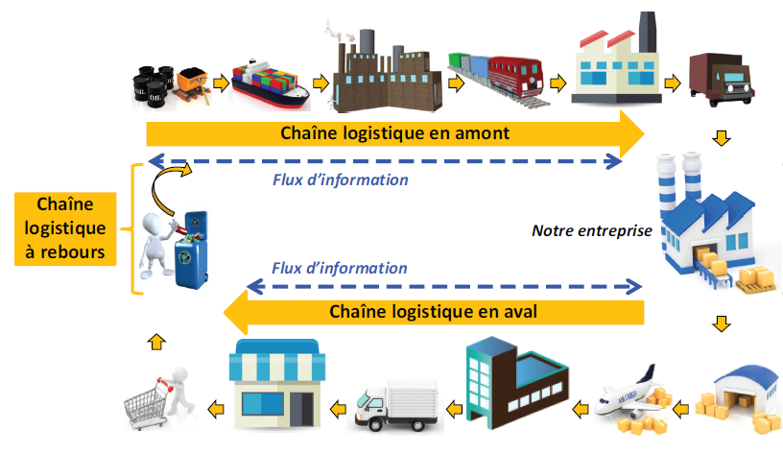
La chaîne logistique
logistique
Intégration =
Flux efficace :
d’information
de matières
d’$

Slide 19
Développement durable
La gestion des opérations est au cœur de la gestion environnementale dans les entreprises :
  Conception de produit :
    Écoconception
    Analyse du cycle de vie
  Conception du processus :
    Changements de bout-de-chaîne ou changement fondamental du processus
    Gestion des matières résiduelles

Slide 20
Développement durable
Logistique :
  Gestion écologique du transport;
  Optimisation des réseaux;
  Logistique à rebours.
Gestion des approvisionnements :
  Critères environnementaux et sociaux lors de la sélection des produits et des fournisseurs;
  Gestion des matières résiduelles.
Gestion de la qualité :
  Réduire les rejets (mauvaise qualité) équivaut à une meilleure utilisation des ressources (moins de pollution);
  ISO 9001.

Slide 21
Lean
Amélioration continue
  Production «Lean»
  Orientation Client
  Élimination du gaspillage
Respect des gens
  Employeur = Employés
  Porteurs de solutions
  Formation
  Polyvalence
  Liens avec les clients

Slide 22
Questions…

